Slide 1

Khởi động:
1

Slide 2
Không khí có ở đâu?
a. Ở xung quanh mọi vật.
b. Trong những chỗ rỗng của mọi vật.
c. Có ở khắp nơi, xung quanh mọi vật và trong những chỗ rỗng của mọi vật.
c. Có ở khắp nơi, xung quanh mọi vật và trong những chỗ rỗng của mọi vật.

Slide 3
Lớp không khí bao quanh
Trái Đất gọi là gì?
a. Không gian
c. Khí ni-tơ
b. Khí quyển.
b. Khí quyển.
d. Khí ô-xi.

Slide 4


KHOA HỌC
KHÔNG KHÍ CÓ NHỮNG TÍNH CHẤT GÌ?

Slide 5
Yêu cầu cần đạt:
- Quan sát và làm thí nghiệm để phát hiện ra một số tính chất của không khí: trong suốt, không màu, không mùi, không có hình dạng nhất định; không khí có thể bị nén lại và giãn ra.
- Nêu được ví dụ về ứng dụng một số tính chất của không khí trong đời sống: Bơm xe, thổi bóng bay,…
- GDBVMT: học sinh biết giữ gìn, bảo vệ bầu không khí trong lành…

Slide 6
I. Tìm hiểu về màu sắc, mùi vị của không khí
Đôi khi ngửi thấy mùi hương thơm hay một mùi khó chịu. Đó có phải là mùi của không khí không?
Đó không phải là mùi của không khí mà là mùi của các chất khác lẫn vào trong không khí.
1. Những tính chất của không khí
Kết luận : Không khí trong suốt, không màu, không mùi, không vị.

Slide 7

I. Tìm hiểu về hình dạng của không khí
Các quả bóng này có hình dạng và kích thước to nhỏ khác nhau, mang hình các con vật khác nhau
KHÔNG KHÍ CÓ NHỮNG TÍNH CHẤT GÌ?
- Không khí trong suốt, không màu, không mùi, không vị.
- Không khí không có hình dạng nhất định.

Slide 8
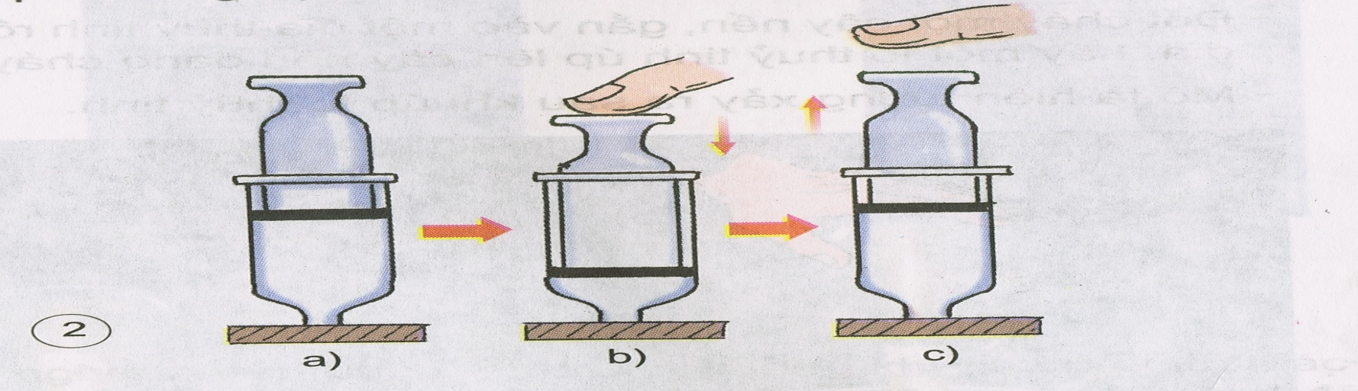
III. Tìm hiểu về tính chất nén lại hoặc giãn ra của không khí
- Hình 2b: Bịt kín ở đầu dưới, dùng tay ấn thân bơm vào sâu trong bơm tiêm.
- Hình 2c: Thả tay ra cho thân bơm về vị trí ban đầu.

Slide 9
KHÔNG KHÍ
Trong suốt,
không màu,
không mùi,
không vị.
Không có hình dạng nhất định.
Có thể bị nén lại hoặc giãn ra.

Slide 10


KẾT LUẬN
Tính chất của không khí:
- Không khí trong suốt, không màu, không mùi, không vị, không có hình dạng nhất định, có thể bị nén lại hoặc giãn ra.

Slide 11
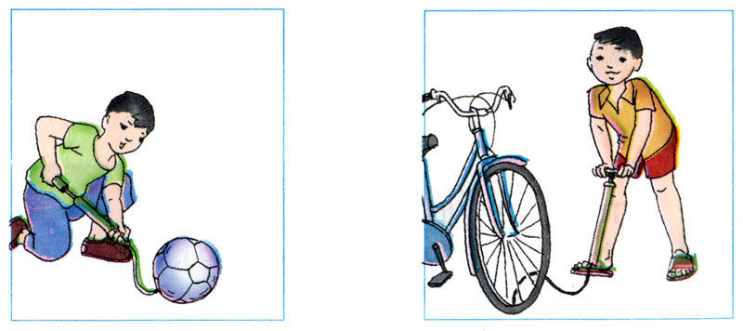
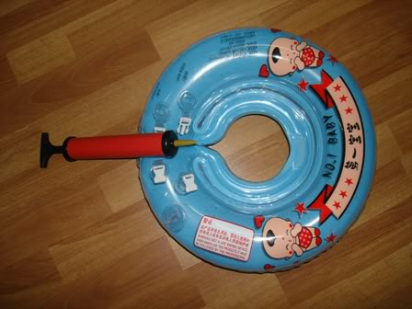

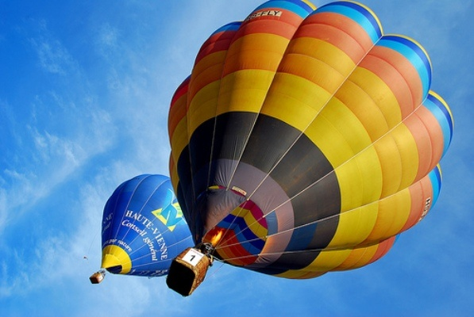
Ứng dụng của không khí
Bơm xe
Bơm phao
Bong bóng
Khinh khí cầu

Slide 12
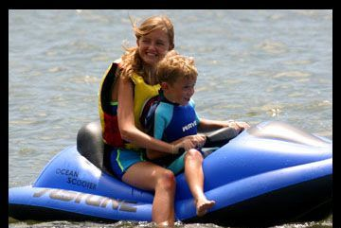
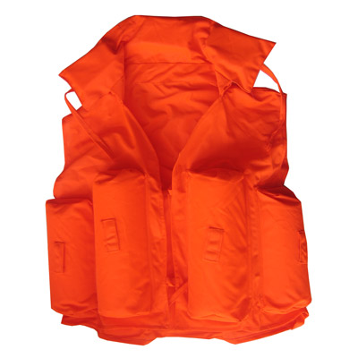
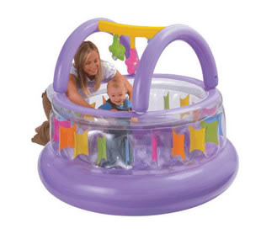
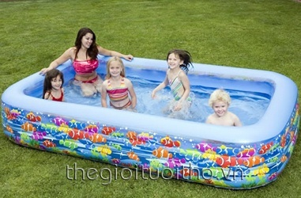
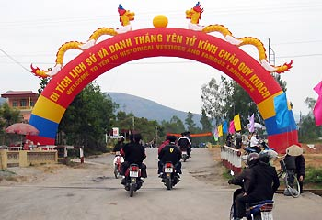
Ứng dụng của không khí
Áo phao
Đồ chơi
Ca nô
Bồn tắm
Cổng chào

Slide 13

GHI NHỚ
Tính chất của không khí:
Không khí trong suốt, không màu, không mùi, không vị, không có hình dạng nhất định.
Có thể bị nén lại hoặc giãn ra.

Slide 14

BẢO VỆ BẦU KHÔNG KHÍ TRONG LÀNH

Slide 15
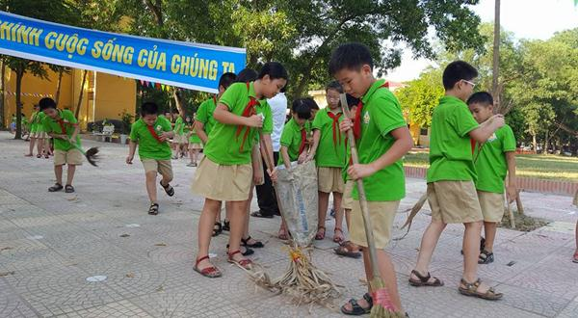
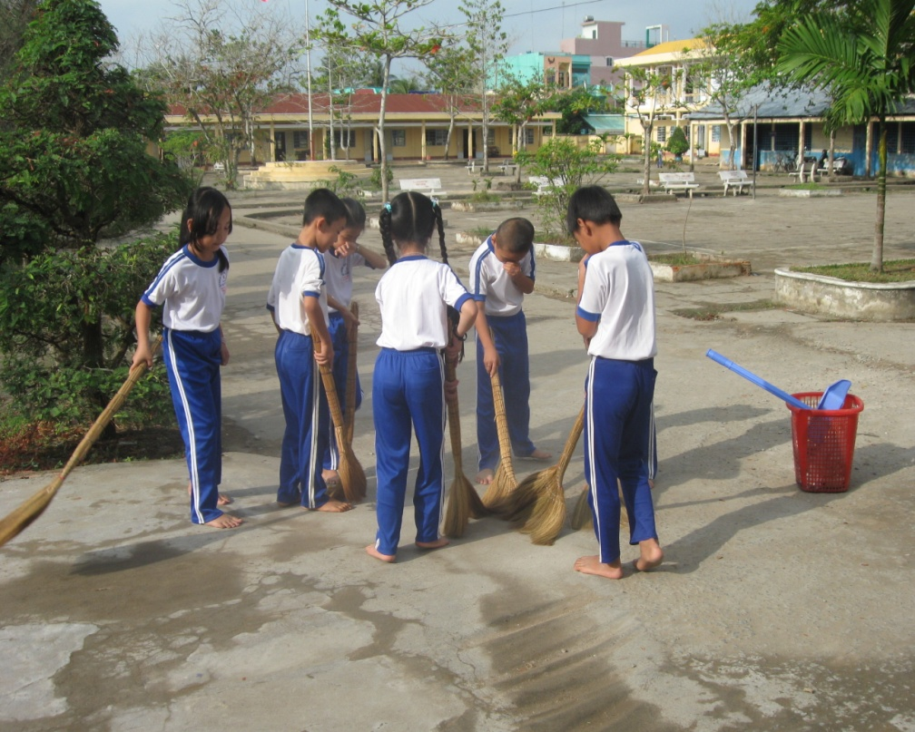
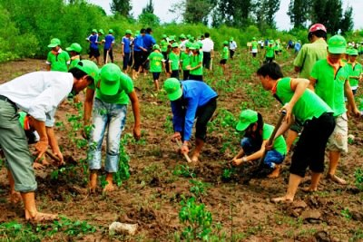
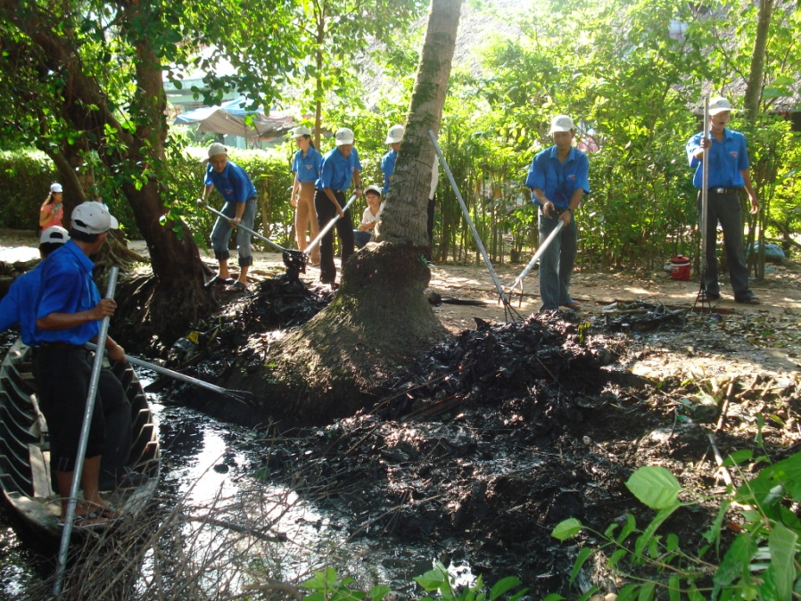
Vệ

Slide 16

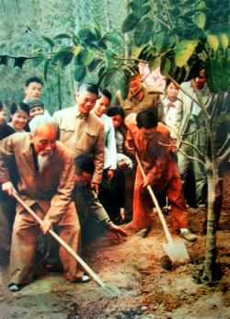
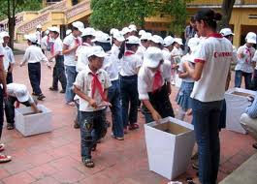
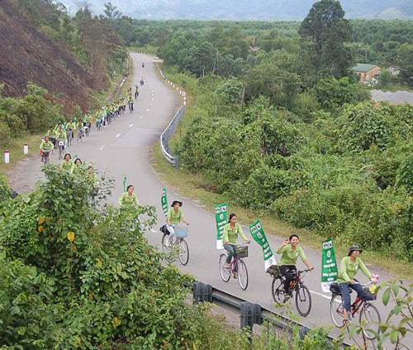
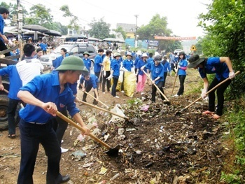
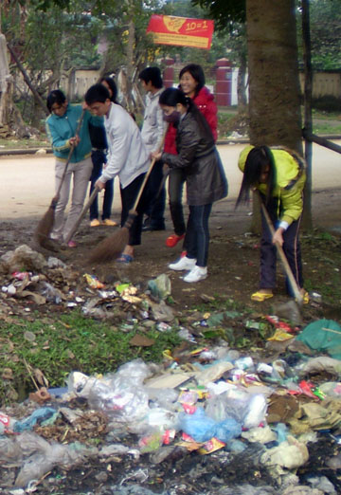
TUYÊN TRUYỀN BẢO VỆ MÔI TRƯỜNG
1
2
3
4

Slide 17

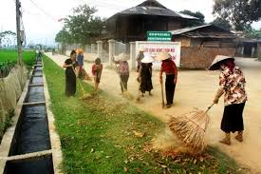
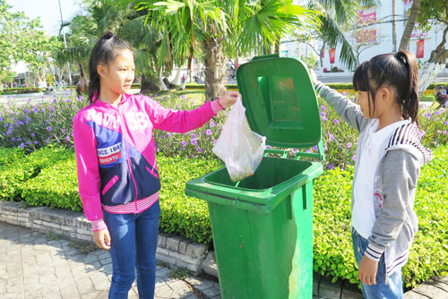
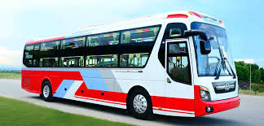

Slide 18



TRÒ CHƠI
Trò chơi: “Ai nhanh, ai đúng”

Slide 19







Không khí có hình dạng như thế nào?
01
Hình vuông
Hình quả bầu
Hình tròn
Không có hình dạng nhất định
Không có hình dạng nhất định

Slide 20
Ta không nhận biết có không khí là vì:
02
Không khí không có mùi.
Không khí không có vị.
Không khí trong suốt không có màu.
Các ý trên đều đúng.
Các ý trên đều đúng.

Slide 21
Hoạt động nào chứng tỏ không khí có thể bị nén lại hoặc giãn ra ?
03
Bơm xe.
Bịt mũi ta cảm thấy khó chịu.
Câu a và b đều đúng.
Câu a và b đều đúng.
Câu a và b đều sai.

Slide 22


5. DẶN DÒ
- Học thuộc ghi nhớ.
- Ôn bài và chuẩn bị tiết sau.

